Slide 1
期末報告
進圖文二
10250841張舒涵

Slide 2
關於
背景介紹 / 創辦人&團隊 / 平台介紹/ 獲利來源

Slide 3
2006年
背景介紹
始建於哥本哈根，丹麥在2006年由邁克爾·漢森，魯本·漢森Bjerg的，延森的Mikkel，馬丁鋼筋湯姆森，一心想民主化平面媒體，公司給有志雙方建立和出版商有機會創建自己的數字雜誌在不犧牲打印的審美和觸覺體驗。
2010年
推出新的閱讀器2.0
用你的Facebook帳戶登錄
推出1年期和2年期的訂閱專業出版商
2011年
推出一個iPad和iPhone BETA讀者。
達到​​50萬月讀者
成為經銷商Issuu。
2014年
七月發行了1000萬美元的B系列，使總資本已經募集自成立以來至215億美元。這一輪的投資被帶領了KDDI，日本最大的電信公司之一。

Slide 4
關於
背景介紹 / 創辦人&團隊 / 平台介紹/ 獲利來源

Slide 5
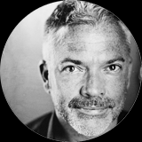
創辦人&團隊
喬Hyrkin
首席執行官
保金
營銷副總裁
羅爾夫·尤斯
財務總監
傑里米·拉克魯瓦
產品與設計的副總裁
亞歷山大·格羅斯
工程副總裁

Slide 6
關於
背景介紹 / 創辦人&團隊 / 平台介紹/ 獲利來源

Slide 7
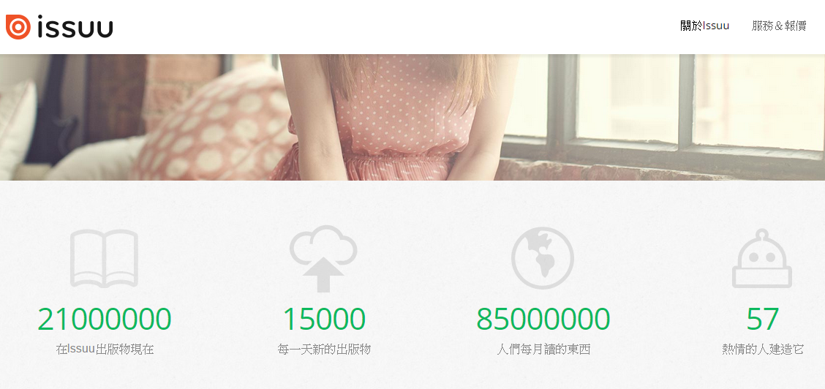
平台介紹

Slide 8
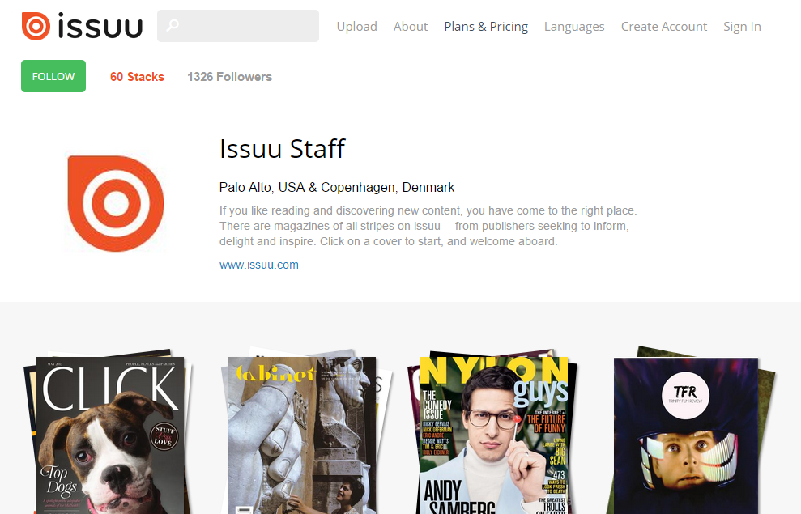
平台介紹

Slide 9
Issuu已經發展成為同行業中最大的出版網絡之一。
嵌入式閱讀器
可內嵌在網頁裡。
分析
跟踪和了解讀者的數字參與每一塊內容在您的出版物在所有平台上。
社會共享
分享到Facebook，谷歌，LinkedIn，QQ空間，微博或電子郵件的issuu
鏈接，讓你的追隨者讀你的整個發布。
無限發布
可以將PPT、WORD或PDF檔案上傳變成可翻頁的電子書

Slide 10
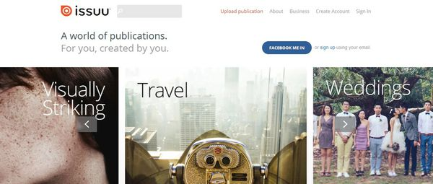
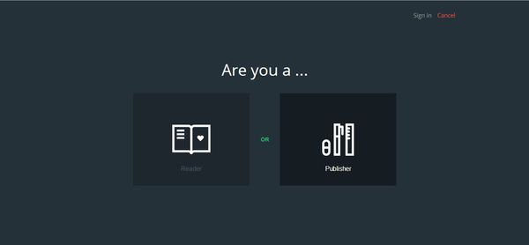
1. 登入網站：http://issuu.com/
2. 點擊[Create account]先註冊成為會員。
3. 選擇你是閱讀者還是出版者Are you a [reader] or [publisher]

Slide 11
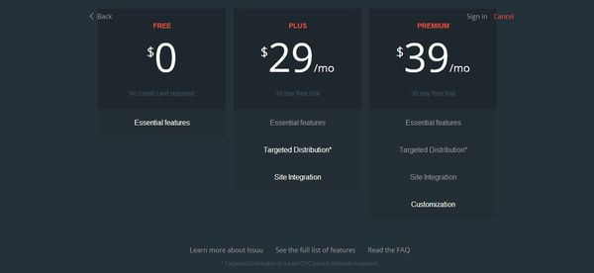
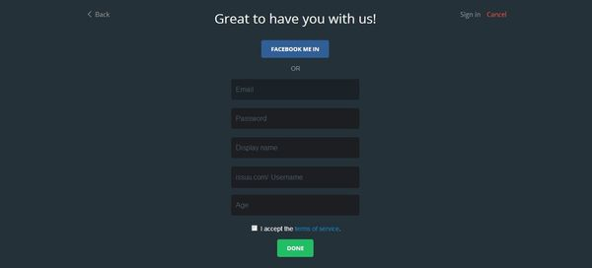
4. 選擇你要免費使用還是付費使用:免費[Free]
5. 輸入您的基本資料或從Facebook登入. 包括email, 密碼password, 顯示的名字display name, 使用者名字user name(設您issuu的網址),年齡-->I accept打勾-->done完成

Slide 12
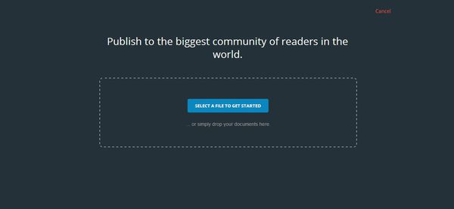
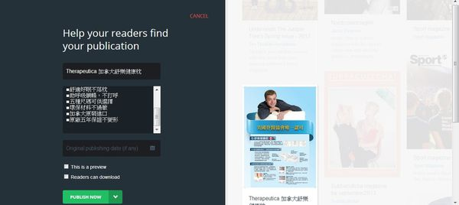
6. UP LOAD 上傳檔案: WORD, PDF, POWERPOINT檔案格式都可以上傳.
7. 上傳完成後, 可對出版品標上抬頭TITLE和內容描述CONTENT. 打勾THIS IS A PREVIEW 這是流覽.打勾READER CAN DOWDLOAD 閱讀者可以下載. 按PUBLISH NOW現在出版.

Slide 13
關於
背景介紹 / 創辦人&團隊 / 平台介紹/ 獲利來源

Slide 15
END

